Slide 3

培优课18 圆锥曲线中的定点、定值问题
培优点一 定点问题
培优点二 定值问题

Slide 4
培优点一 定点问题

Slide 5
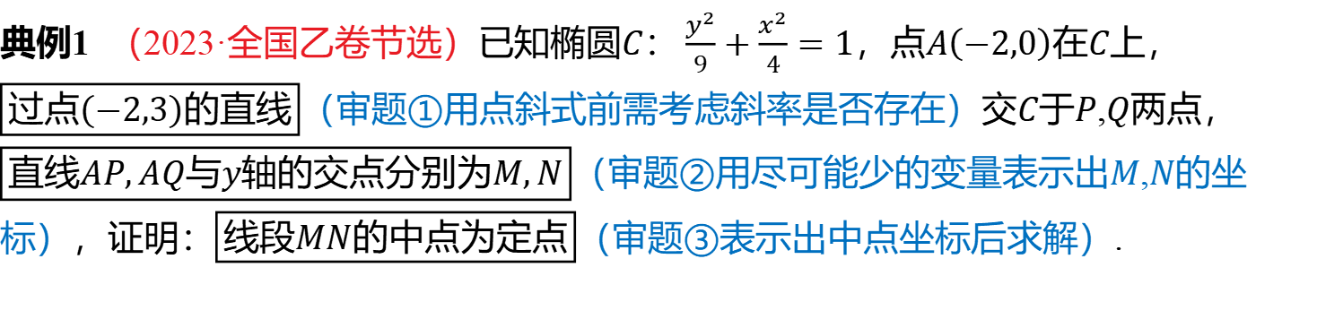
典例1 （2023·全国乙卷节选）已知椭圆$C\text{：}\frac{y^{2}}{9}+\frac{x^{2}}{4}=1$，点$A\left(−2,0\right)$在$C$ 上，
$\boxed{\text{过点}\left(−2,3\right)\text{的直线}}$（审题①用点斜式前需考虑斜率是否存在）交$C$于$P$,$Q$ 两点，
$\boxed{\text{直线}AP,AQ\text{与}y\text{轴的交点分别为}M,N}$（审题②用尽可能少的变量表示出$M$,$N$ 的坐
标），证明：$\boxed{\text{线段}MN\text{的中点为定点}}$ （审题③表示出中点坐标后求解）.

Slide 6
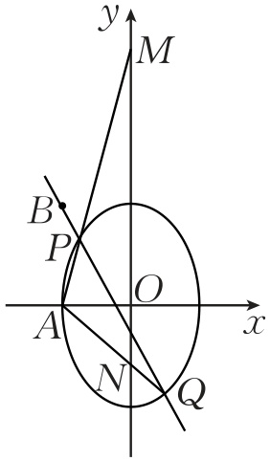
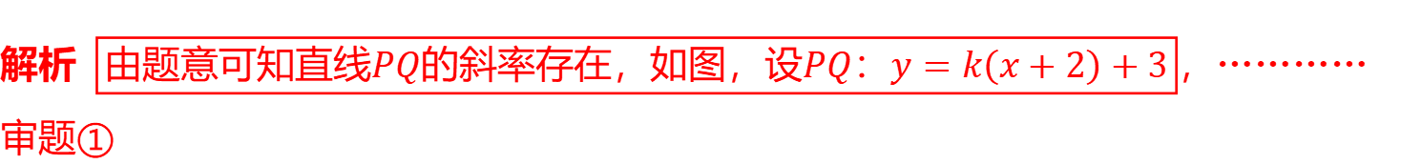
解题观摩
解析 $\boxed{\text{由题意可知直线}PQ\text{的斜率存在，如图，设}PQ\text{：}y=k\left(x+2\right)+3}$ ，…………审题①

Slide 7
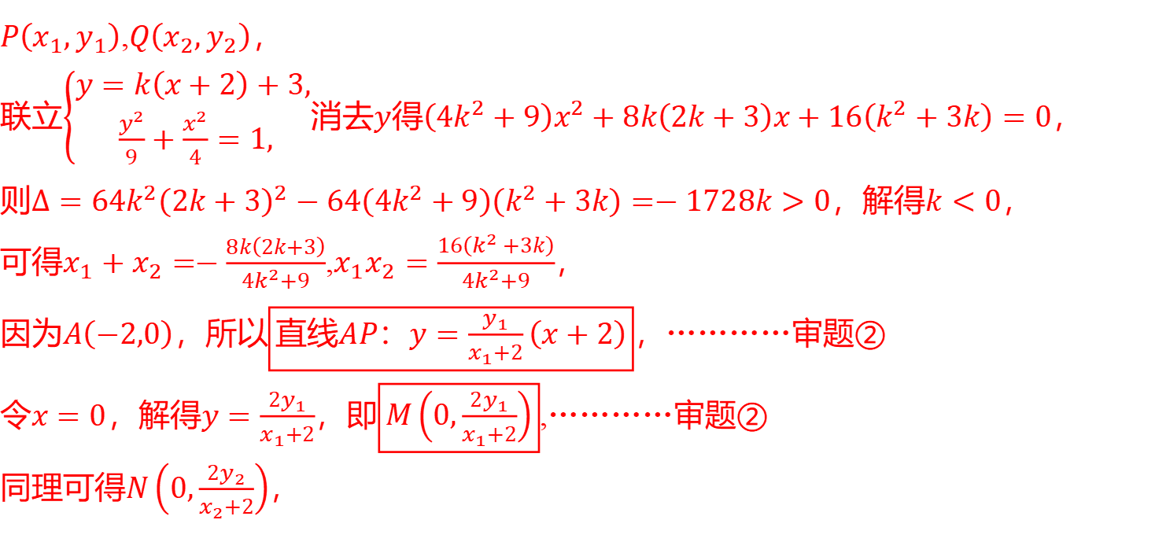
$P\left(x_{1},y_{1}\right)$,$Q\left(x_{2},y_{2}\right)$ ，
联立$\left\{\begin{aligned}&y=k\left(x+2\right)+3, \\ &\frac{y^{2}}{9}+\frac{x^{2}}{4}=1,\end{aligned}\right.$消去$y$得$\left(4k^{2}+9\right)x^{2}+8k\left(2k+3\right)x+16\left(k^{2}+3k\right)=0$ ，
则$Δ=64k^{2}{\left(2k+3\right)}^{2}−64\left(4k^{2}+9\right)\left(k^{2}+3k\right)=−1728k>0$，解得$k<0$ ，
可得$x_{1}+x_{2}=−\frac{8k\left(2k+3\right)}{4k^{2}+9}$,$x_{1}x_{2}=\frac{16\left(k^{2}+3k\right)}{4k^{2}+9}$ ，
因为$A\left(−2,0\right)$，所以$\boxed{\text{直线}AP\text{：}y=\frac{y_{1}}{x_{1}+2}\left(x+2\right)}$ ，…………审题②
令$x=0$，解得$y=\frac{2y_{1}}{x_{1}+2}$，即$\boxed{M\left(0,\frac{2y_{1}}{x_{1}+2}\right)}$ ,…………审题②
同理可得$N\left(0,\frac{2y_{2}}{x_{2}+2}\right)$ ，

Slide 8
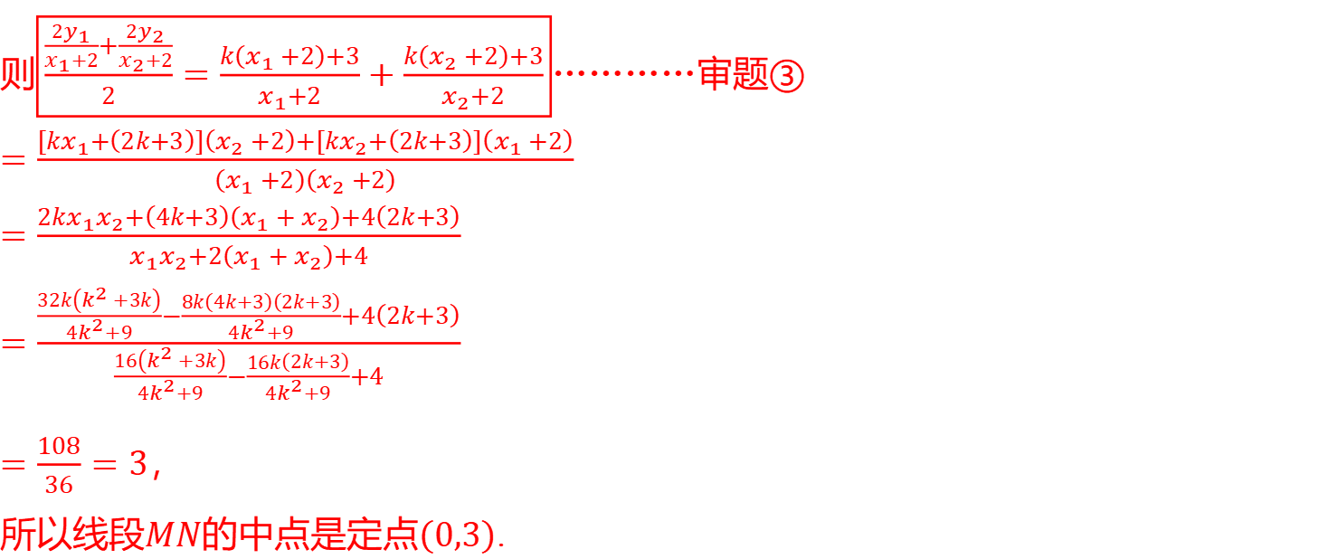
则$\boxed{\frac{\frac{2y_{1}}{x_{1}+2}+\frac{2y_{2}}{x_{2}+2}}{2}=\frac{k\left(x_{1}+2\right)+3}{x_{1}+2}+\frac{k\left(x_{2}+2\right)+3}{x_{2}+2}}$…………审题$③$
$=\frac{[kx_{1}+\left(2k+3\right)]\left(x_{2}+2\right)+[kx_{2}+\left(2k+3\right)]\left(x_{1}+2\right)}{\left(x_{1}+2\right)\left(x_{2}+2\right)}$
$=\frac{2kx_{1}x_{2}+\left(4k+3\right)\left(x_{1}+x_{2}\right)+4\left(2k+3\right)}{x_{1}x_{2}+2\left(x_{1}+x_{2}\right)+4}$
$=\frac{\frac{32k\left(k^{2}+3k\right)}{4k^{2}+9}−\frac{8k\left(4k+3\right)\left(2k+3\right)}{4k^{2}+9}+4\left(2k+3\right)}{\frac{16\left(k^{2}+3k\right)}{4k^{2}+9}−\frac{16k\left(2k+3\right)}{4k^{2}+9}+4}$
$=\frac{108}{36}=3$ ，
所以线段$MN$的中点是定点$\left(0,3\right)$ .

Slide 9
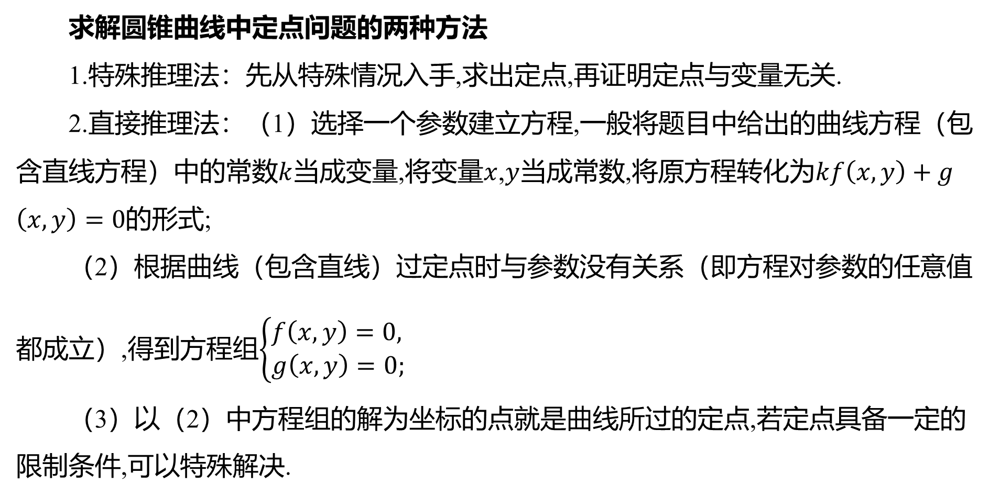
求解圆锥曲线中定点问题的两种方法
1.特殊推理法：先从特殊情况入手,求出定点,再证明定点与变量无关.
2.直接推理法：（1）选择一个参数建立方程,一般将题目中给出的曲线方程（包含直线方程）中的常数$k$当成变量,将变量$x$,$y$当成常数,将原方程转化为$kf\left(x,y\right)+g\left(x,y\right)=0$ 的形式;
（2）根据曲线（包含直线）过定点时与参数没有关系（即方程对参数的任意值都成立）,得到方程组$\left\{\begin{aligned}&f\left(x,y\right)=0, \\ &g\left(x,y\right)=0;\end{aligned}\right.$
（3）以（2）中方程组的解为坐标的点就是曲线所过的定点,若定点具备一定的限制条件,可以特殊解决.

Slide 10

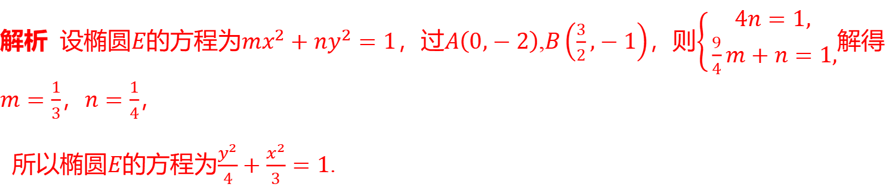
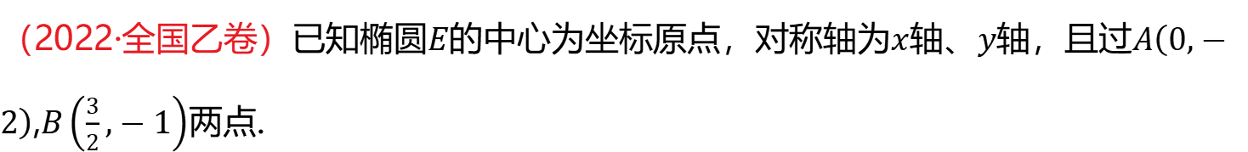
&1& 从证明线段中点为定点变为证明直线过定点
（2022·全国乙卷）已知椭圆$E$的中心为坐标原点，对称轴为$x$轴、$y$轴，且过$A\left(0,−2\right)$,$B\left(\frac{3}{2},−1\right)$ 两点.
（1）求$E$ 的方程.
解析 设椭圆$E$的方程为$mx^{2}+ny^{2}=1$，过$A\left(0,−2\right)$,$B\left(\frac{3}{2},−1\right)$，则$\left\{\begin{aligned}&4n=1, \\ &\frac{9}{4}m+n=1,\end{aligned}\right.$ 解得
$m=\frac{1}{3}$，$n=\frac{1}{4}$ ，
所以椭圆$E$的方程为$\frac{y^{2}}{4}+\frac{x^{2}}{3}=1$ .

Slide 11
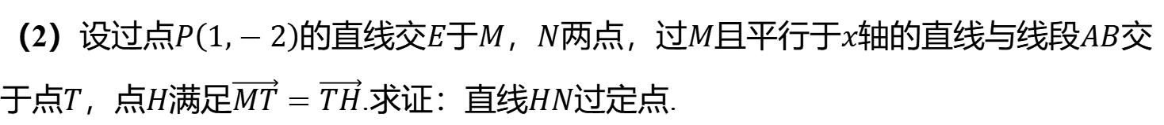
（2）设过点$P\left(1,−2\right)$的直线交$E$于$M$，$N$两点，过$M$且平行于$x$轴的直线与线段$AB$交于点$T$，点$H$满足$\vec{MT}=\vec{TH}$.求证：直线$HN$ 过定点.

Slide 12
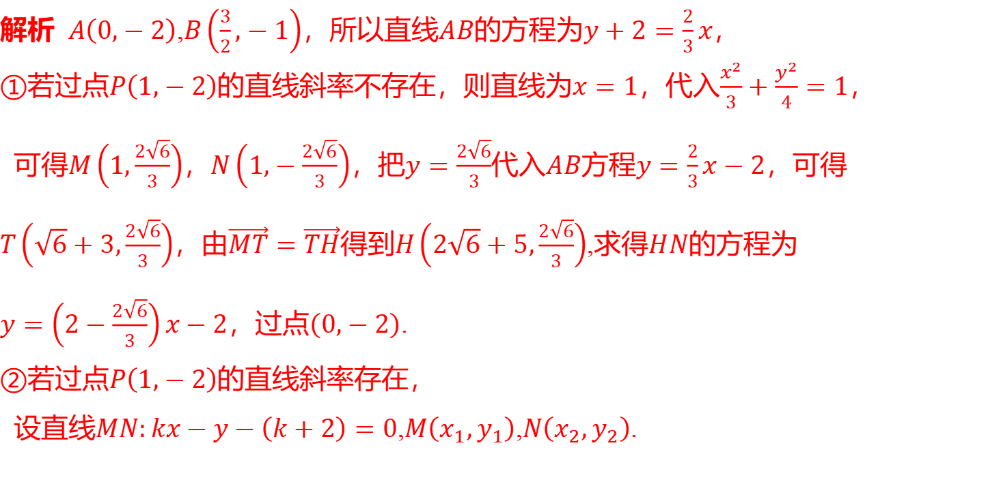
解析 $A\left(0,−2\right)$,$B\left(\frac{3}{2},−1\right)$，所以直线$AB$的方程为$y+2=\frac{2}{3}x$ ，
①若过点$P\left(1,−2\right)$的直线斜率不存在，则直线为$x=1$，代入$\frac{x^{2}}{3}+\frac{y^{2}}{4}=1$ ，
可得$M\left(1,\frac{2\sqrt{6}}{3}\right)$，$N\left(1,−\frac{2\sqrt{6}}{3}\right)$，把$y=\frac{2\sqrt{6}}{3}$代入$AB$方程$y=\frac{2}{3}x−2$ ，可得
$T\left(\sqrt{6}+3,\frac{2\sqrt{6}}{3}\right)$，由$\vec{MT}=\vec{TH}$得到$H\left(2\sqrt{6}+5,\frac{2\sqrt{6}}{3}\right)$,求得$HN$ 的方程为
$y=\left(2−\frac{2\sqrt{6}}{3}\right)x−2$，过点$\left(0,−2\right)$ .
②若过点$P\left(1,−2\right)$ 的直线斜率存在，
设直线$MN:kx−y−\left(k+2\right)=0$,$M\left(x_{1},y_{1}\right)$,$N\left(x_{2},y_{2}\right)$ .

Slide 13
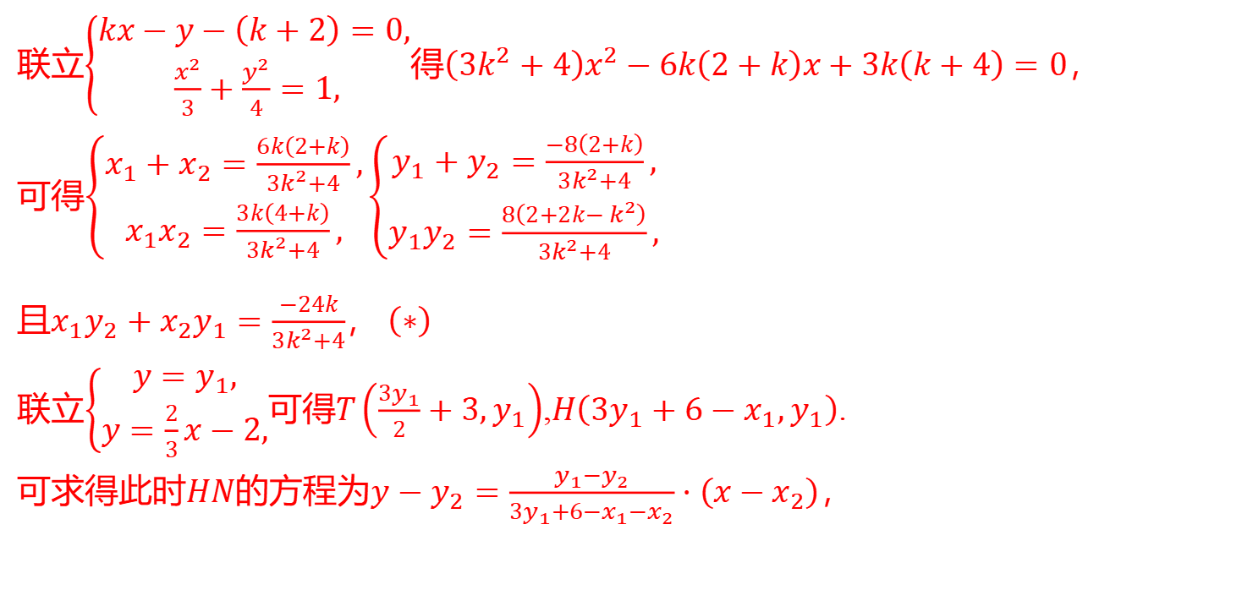
联立$\left\{\begin{aligned}&kx−y−\left(k+2\right)=0, \\ &\frac{x^{2}}{3}+\frac{y^{2}}{4}=1,\end{aligned}\right.$得$\left(3k^{2}+4\right)x^{2}−6k\left(2+k\right)x+3k\left(k+4\right)=0$ ，
可得$\left\{\begin{aligned}&x_{1}+x_{2}=\frac{6k\left(2+k\right)}{3k^{2}+4}, \\ &x_{1}x_{2}=\frac{3k\left(4+k\right)}{3k^{2}+4},\end{aligned}\right.\left\{\begin{aligned}&y_{1}+y_{2}=\frac{−8\left(2+k\right)}{3k^{2}+4}, \\ &y_{1}y_{2}=\frac{8\left(2+2k−k^{2}\right)}{3k^{2}+4},\end{aligned}\right.$
且$x_{1}y_{2}+x_{2}y_{1}=\frac{−24k}{3k^{2}+4}$，$\left(∗\right)$
联立$\left\{\begin{aligned}&y=y_{1}, \\ &y=\frac{2}{3}x−2,\end{aligned}\right.$可得$T\left(\frac{3y_{1}}{2}+3,y_{1}\right)$,$H\left(3y_{1}+6−x_{1},y_{1}\right)$ .
可求得此时$HN$的方程为$y−y_{2}=\frac{y_{1}−y_{2}}{3y_{1}+6−x_{1}−x_{2}}⋅\left(x−x_{2}\right)$ ，

Slide 14
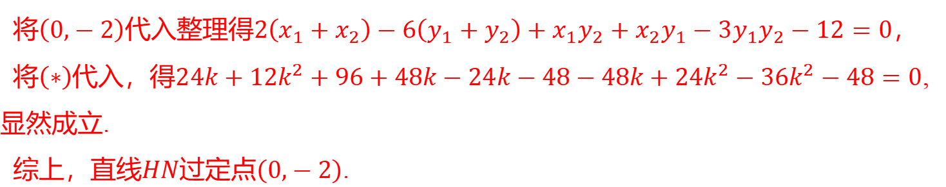
将$\left(0,−2\right)$代入整理得$2\left(x_{1}+x_{2}\right)−6\left(y_{1}+y_{2}\right)+x_{1}y_{2}+x_{2}y_{1}−3y_{1}y_{2}−12=0$ ，
将$\left(∗\right)$代入，得$24k+12k^{2}+96+48k−24k−48−48k+24k^{2}−36k^{2}−48=0$ ,
显然成立.
综上，直线$HN$过定点$\left(0,−2\right)$ .

Slide 15
培优点二 定值问题

Slide 16
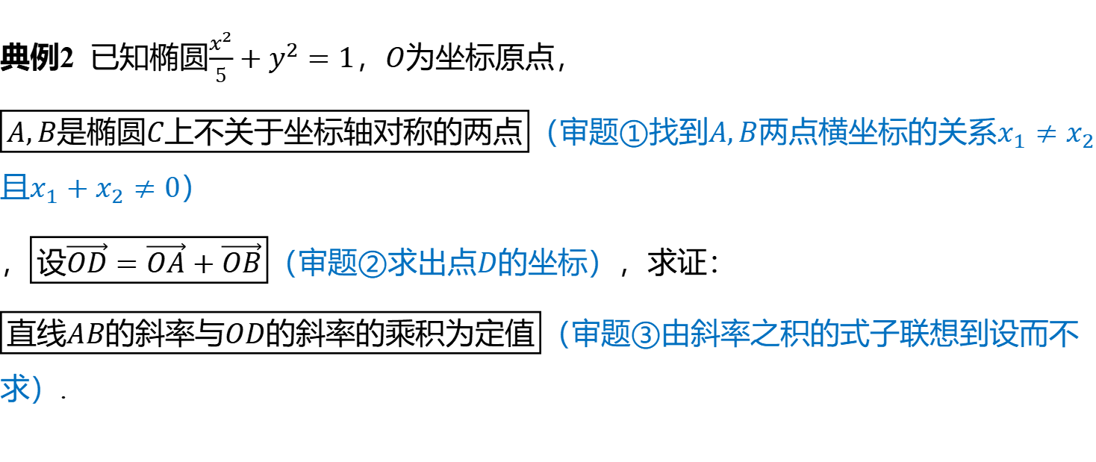
典例2 已知椭圆$\frac{x^{2}}{5}+y^{2}=1$，$O$ 为坐标原点，
$\boxed{A,B\text{是椭圆}C\text{上不关于坐标轴对称的两点}}$（审题①找到$A,B$两点横坐标的关系$x_{1}≠x_{2}$
且$x_{1}+x_{2}≠0$ ）
，$\boxed{\text{设}\vec{OD}=\vec{OA}+\vec{OB}}$（审题②求出点$D$ 的坐标），求证：
$\boxed{\text{直线}AB\text{的斜率与}OD\text{的斜率的乘积为定值}}$ （审题③由斜率之积的式子联想到设而不
求）.

Slide 17

解题观摩
解析 $\boxed{\text{设}A\left(x_{1},y_{1}\right),B\left(x_{2},y_{2}\right)\text{，则}x_{1}≠x_{2}\text{且}x_{1}+x_{2}≠0}$ .…………审题①
$\boxed{\text{由}\vec{OA}+\vec{OB}=\vec{OD}\text{，得}D\left(x_{1}+x_{2},y_{1}+y_{2}\right)}$ ，…………审题②
$∴$直线$AB$的斜率$k_{AB}=\frac{y_{1}−y_{2}}{x_{1}−x_{2}}$，直线$OD$的斜率$k_{OD}=\frac{y_{1}+y_{2}}{x_{1}+x_{2}}$ ，
由$\left\{\begin{aligned}&\frac{x_{1}^{2}}{5}+y_{1}^{2}=1, \\ &\frac{x_{2}^{2}}{5}+y_{2}^{2}=1,\end{aligned}\right.$得$\frac{1}{5}\left(x_{1}+x_{2}\right)\left(x_{1}−x_{2}\right)+\left(y_{1}+y_{2}\right)\left(y_{1}−y_{2}\right)=0$ ，
$\boxed{\text{即}\frac{y_{1}+y_{2}}{x_{1}+x_{2}}⋅\frac{y_{1}−y_{2}}{x_{1}−x_{2}}=−\frac{1}{5}}$ ，…………审题③
$∴k_{AB}⋅k_{OD}=−\frac{1}{5}$，$∴$ 直线$AB$的斜率与$OD$ 的斜率的乘积为定值.

Slide 18
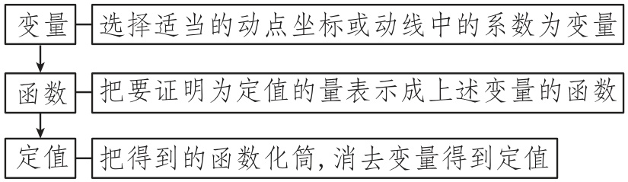
圆锥曲线中定值问题的特点及两大解法
1.特点：待证几何量不受动点或动线的影响而有固定的值.
2.两大解法
（1）从特殊入手,求出定值,再证明这个值与变量无关;
（2）引进变量法：其解题流程为

Slide 19
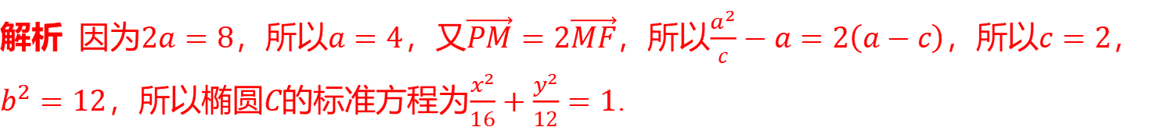
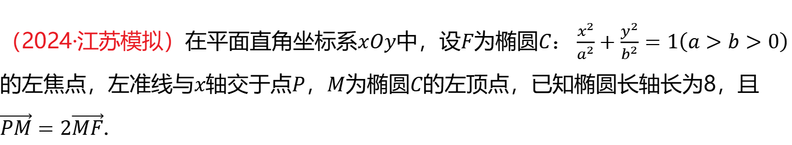
&2& 从证明直线的斜率之积为定值变为证明斜率之和为定值
（2024·江苏模拟）在平面直角坐标系$xOy$中，设$F$为椭圆$C\text{：}\frac{x^{2}}{a^{2}}+\frac{y^{2}}{b^{2}}=1\left(a>b>0\right)$的左焦点，左准线与$x$轴交于点$P$，$M$为椭圆$C$的左顶点，已知椭圆长轴长为8，且$\vec{PM}=2\vec{MF}$ .
（1）求椭圆$C$ 的标准方程.
解析 因为$2a=8$，所以$a=4$，又$\vec{PM}=2\vec{MF}$，所以$\frac{a^{2}}{c}−a=2\left(a−c\right)$，所以$c=2$，$b^{2}=12$，所以椭圆$C$的标准方程为$\frac{x^{2}}{16}+\frac{y^{2}}{12}=1$ .

Slide 20
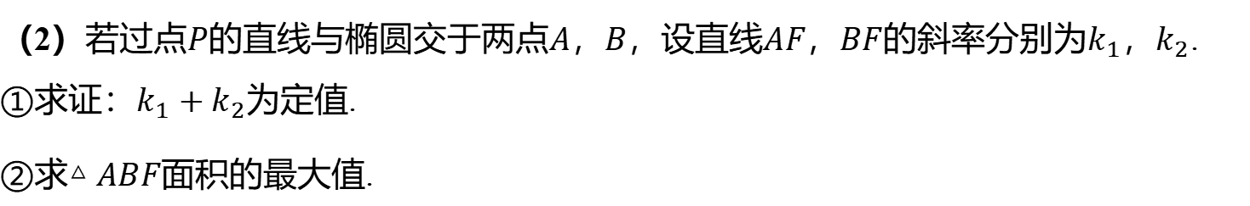
（2）若过点$P$的直线与椭圆交于两点$A$，$B$，设直线$AF$，$BF$的斜率分别为$k_{1}$，$k_{2}$ .
①求证：$k_{1}+k_{2}$ 为定值.
②求$△ABF$ 面积的最大值.

Slide 21
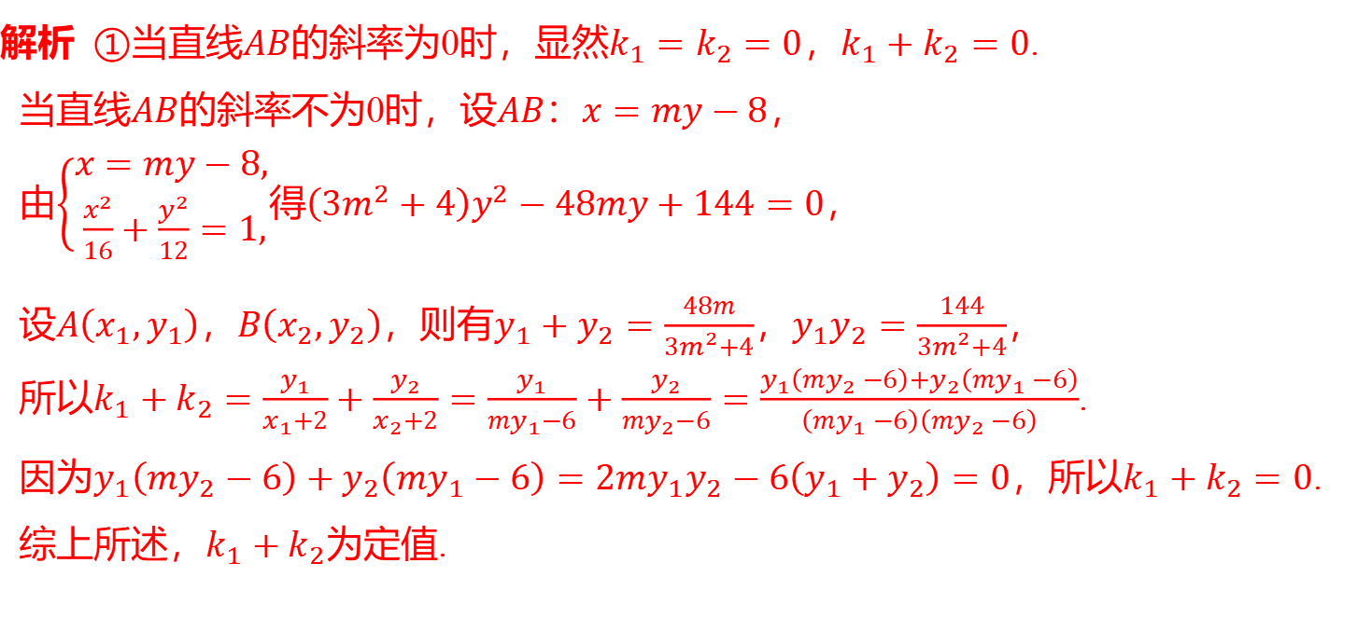
解析 ①当直线$AB$的斜率为0时，显然$k_{1}=k_{2}=0$，$k_{1}+k_{2}=0$ .
当直线$AB$的斜率不为0时，设$AB\text{：}x=my−8$ ，
由$\left\{\begin{aligned}&x=my−8, \\ &\frac{x^{2}}{16}+\frac{y^{2}}{12}=1,\end{aligned}\right.$得$\left(3m^{2}+4\right)y^{2}−48my+144=0$ ，
设$A\left(x_{1},y_{1}\right)$，$B\left(x_{2},y_{2}\right)$，则有$y_{1}+y_{2}=\frac{48m}{3m^{2}+4}$，$y_{1}y_{2}=\frac{144}{3m^{2}+4}$ ，
所以$k_{1}+k_{2}=\frac{y_{1}}{x_{1}+2}+\frac{y_{2}}{x_{2}+2}=\frac{y_{1}}{my_{1}−6}+\frac{y_{2}}{my_{2}−6}=\frac{y_{1}\left(my_{2}−6\right)+y_{2}\left(my_{1}−6\right)}{\left(my_{1}−6\right)\left(my_{2}−6\right)}$ .
因为$y_{1}\left(my_{2}−6\right)+y_{2}\left(my_{1}−6\right)=2my_{1}y_{2}−6\left(y_{1}+y_{2}\right)=0$，所以$k_{1}+k_{2}=0$ .
综上所述，$k_{1}+k_{2}$ 为定值.

Slide 22
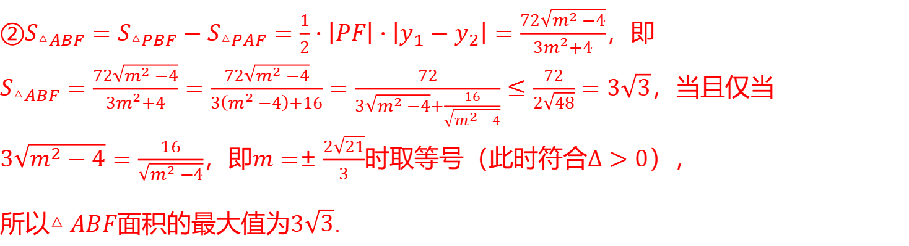
②$S_{△ABF}=S_{△PBF}−S_{△PAF}=\frac{1}{2}⋅\left|PF\right|⋅\left|y_{1}−y_{2}\right|=\frac{72\sqrt{m^{2}−4}}{3m^{2}+4}$ ，即
$S_{△ABF}=\frac{72\sqrt{m^{2}−4}}{3m^{2}+4}=\frac{72\sqrt{m^{2}−4}}{3\left(m^{2}−4\right)+16}=\frac{72}{3\sqrt{m^{2}−4}+\frac{16}{\sqrt{m^{2}−4}}}≤\frac{72}{2\sqrt{48}}=3\sqrt{3}$ ，当且仅当
$3\sqrt{m^{2}−4}=\frac{16}{\sqrt{m^{2}−4}}$，即$m=±\frac{2\sqrt{21}}{3}$时取等号（此时符合$Δ>0$ ），
所以$△ABF$面积的最大值为$3\sqrt{3}$ .

